Slide 1
ΤΑ ΓΡΑΜΜΑΤΑ
Δ’2
ΧΡΥΣΑ
ΓΙΩΡΓΟΣ

Slide 2
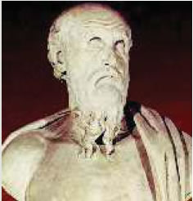
Οι ποιητές ασχολούνται με τα καθημερινά προβλήματα των ανθρώπων .Η διδακτική ποίηση θέλει να διδάξει τον άνθρωπο , ενώ η λυρική να τον κάνει να ξεχάσει τους κόπους και τα βάσανα . Οι
φιλόσοφοι ψάχνουν να βρουν πως έγινε ο κόσμος.

Slide 3
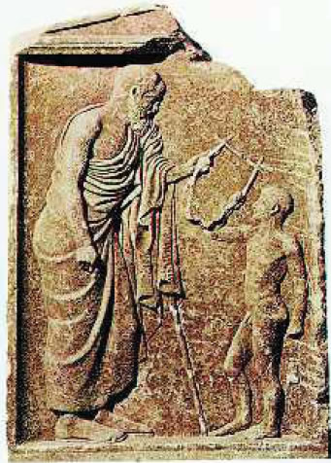
Αυτή την περίοδο οι ποιητές δεν ασχολούνται με τους ήρωες και τα κατορθώματά τους στον πόλεμο. Δεν τους απασχολούν τα περασμένα. Πιο πολύ τους ενδιαφέρει η καθημερινή ζωή των ανθρώπων και τα προβλήματα της.

Slide 4
Ο Ησίοδος , ένας μεγάλος ποιητής , προσπαθεί με τα ποιήματά του να διδάξει τους ανθρώπους [διδακτική ποίηση]. Στο έργο του «Έργα και ημέρες» μιλάει για τον αδελφό του τον Πέρση .

